Slide 1
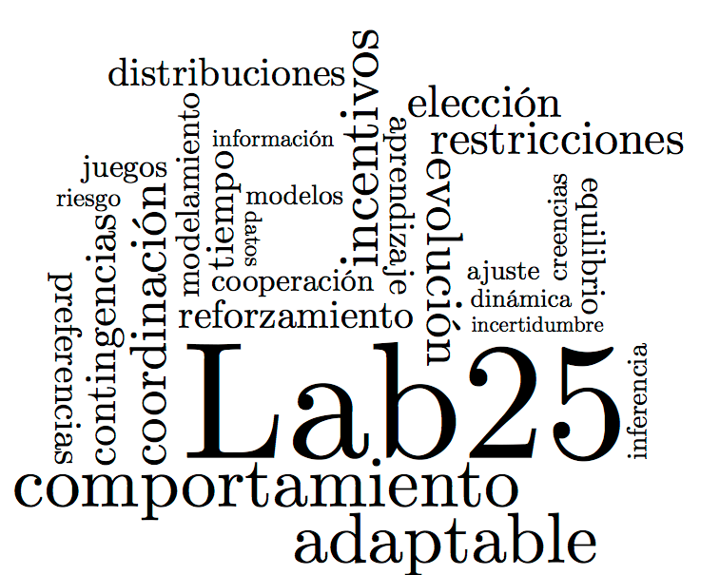

Bayesian modeling of mean performance phenomena: An application to Signal Detection Theory and the Mirror Effect.
Adriana F. Chávez

Slide 2

Introduction

Slide 3
El mundo está cargado de ruido e incertidumbre….
Uno de los problemas más frecuentes a los que se enfrentan los organismos es la detección de estados o eventos específicos (señales) que les proporcionen información relevante sobre el estado del mundo (McNicol, 2005).

Slide 4
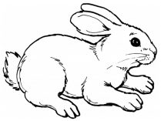
The world is full of noise and uncertainty….

Slide 5
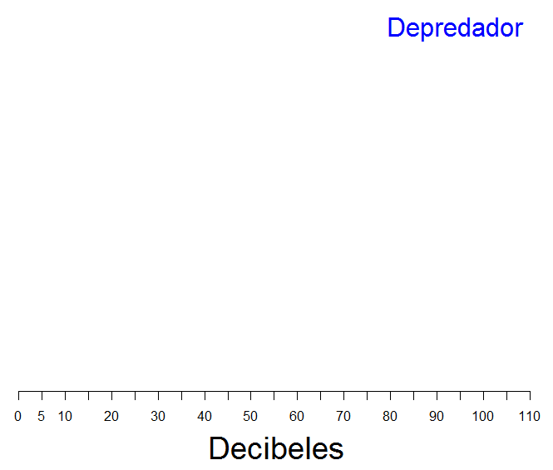
The world is full of noise and uncertainty….

Slide 6
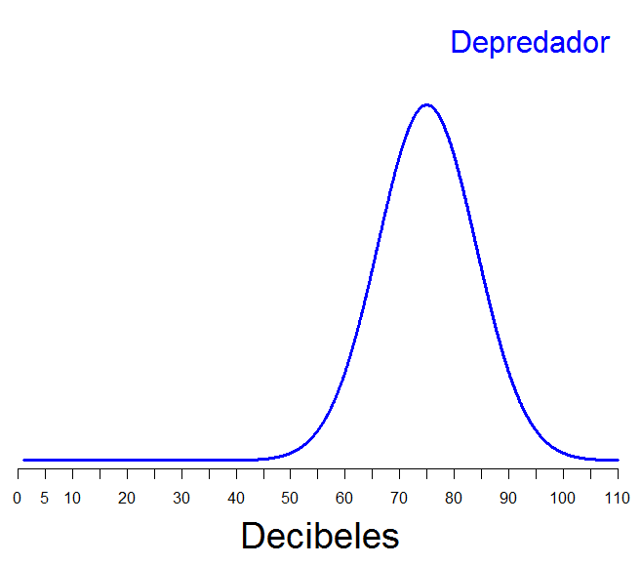
The world is full of noise and uncertainty….

Slide 7
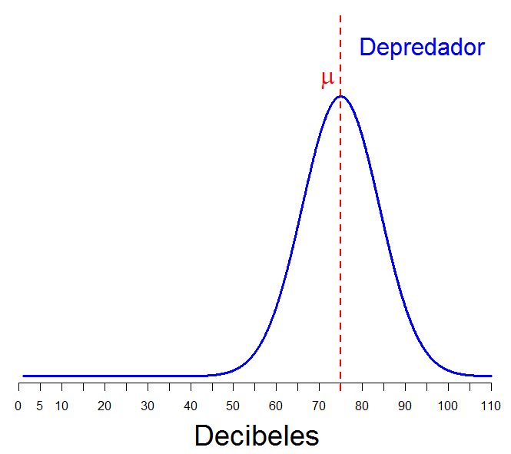
The world is full of noise and uncertainty….

Slide 8
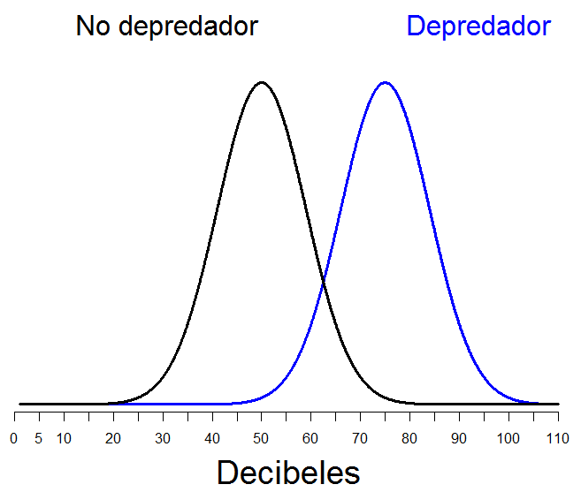
The world is full of noise and uncertainty….

Slide 9
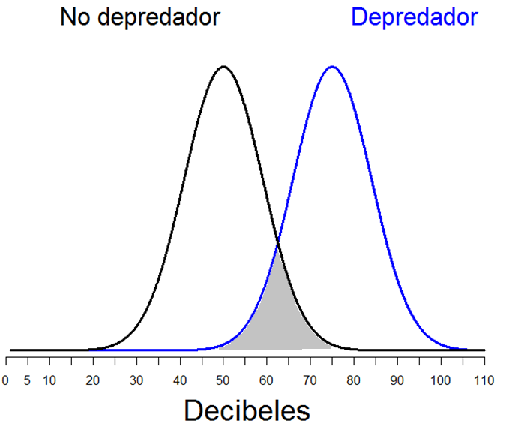
The world is full of noise and uncertainty….

Slide 10
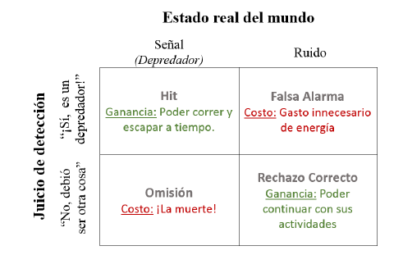
“Right” pays, “Wrong” costs…

Slide 11
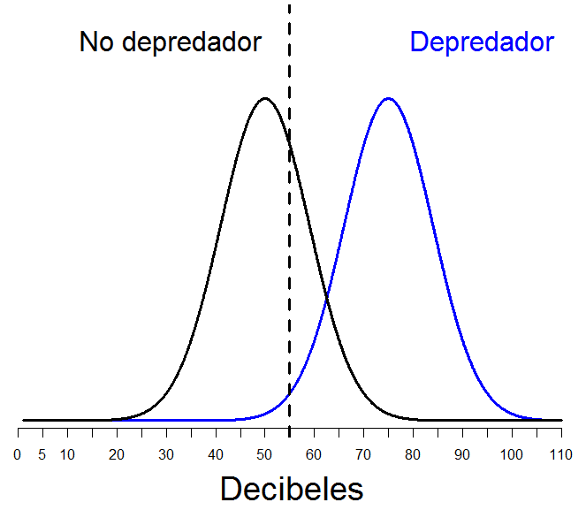
“Right” pays, “Wrong” costs…

Slide 12
Signal Detection Theory

Slide 13
The Mirror Effect
It iw a well-established pattern of responses reported in Recognition Memory studies where signal detection theory has been applied to analyse data coming from subjects’ performance.

Slide 14
Mirror Effect
“If there are two classes of stimuli, and one is more accurately recogized than the other, then the superior class is both more accurately recognized as old when old and also more accurately recognized as new when new (…) means that the greater efficiency in recognizing is always twofold”
(Glanzer, Adams, 1990)

Slide 15
Mirror Effect
STUDY phase
A class
<<Low Frequency words>>
B class
<<High Frequency words>>

Slide 16
Mirror Effect
STUDY phase
Recognition task
Is this a known stimulus?
A class
<<Low Frequency words>>
A Class
A Class
B class
<<High Frequency words>>
B Class
B Class

Slide 17
Mirror Effect
“If there are two classes of stimuli, and one is more accurately recogized than the other, then the superior class is both more accurately recognized as old when old and also more accurately recognized as new when new (…) means that the greater efficiency in recognizing is always twofold”
(Glanzer, Adams, 1990)

Slide 18
Binary Tasks (Yes/No)
Task:
Has this stimulus been shown to you before?
Yes / No

Slide 19
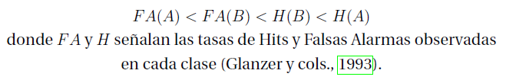
Binary Tasks (Yes/No)
Task:
Has this stimulus been shown to you before?
Yes / No

Slide 20
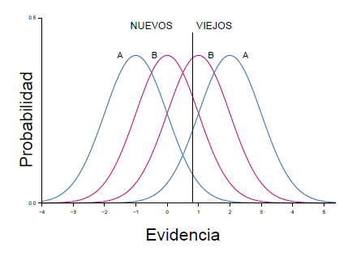
Binary Tasks (Yes/No)
Task:
Has this stimulus been shown to you before?
Yes / No

Slide 21
Binary Tasks (Yes/No)
Task:
Has this stimulus been shown to you before?
Yes / No

Slide 22
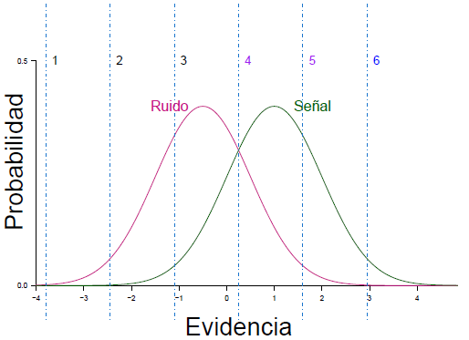
Confidence Scale task

Slide 23
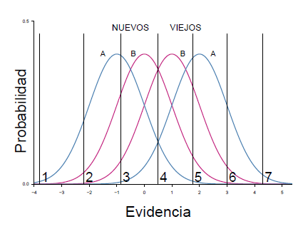
Confidence Scale task

Slide 24
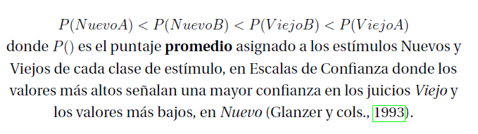
Confidence Scale task

Slide 25
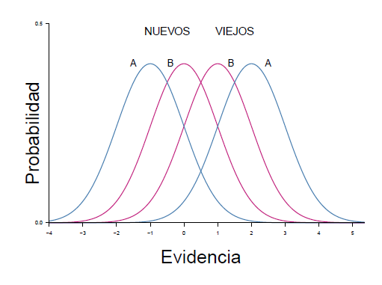
Why is it important?
Why are there two “Noise” distributions?
Is it ok to use SDT to study memory tasks?
What is the Mirror Effect saying about recognition memory cognitive processes?

Slide 26
Method

Slide 27

OBJETIVE: To test the generalizability of the Mirror Effect to other domains (a.k.a. a perceptual task).

Slide 28
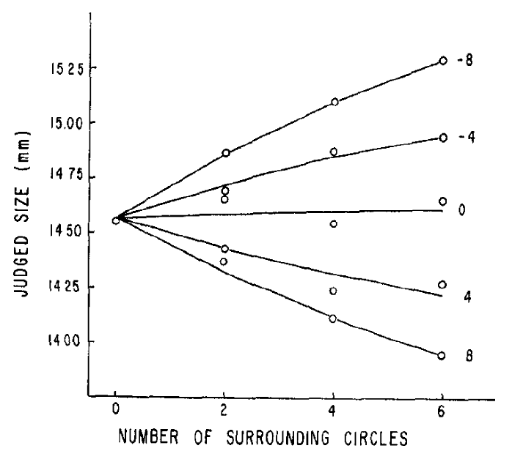
Diseño Experimental
Las clases A y B se construyeron de acuerdo a la literatura (Massaro & Anderson, 1971)
Clase A: “Pocos” círculos externos
Dos Niveles : 2 y 3 círculos externos
Clase B: “Muchos” círculos externos
Dos Niveles: 7 y 8 círculos externos

Slide 29
TAREA:
¿Los círculos centrales son del mismo tamaño?
Sí (señal) No (Ruido)
Experimento 1
Experimento 2
Ebbinghaus
Circulo Aislado
Ebbinghaus
Ebbinghaus

Slide 30
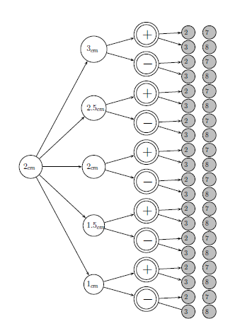
Diseño de Estímulos en el Experimento 1
Diseño Factorial 5x2x2
5 tamaños de Círculo Central
2 tamaños de Círculo Externo
Sobrestimación
Subestimación
2 niveles de Círculos Externos por clase
Clase A: 2 o 3
Clase B: 7 u 8

Slide 31
Diseño de Estímulos en el Experimento 1
16 estímulos con Ruido
Presentados 10 veces
(160 en total)
4 estímulos con Señal
Presentados 40 veces cada uno
(160 en total)
320 estímulos por Clase
640 estímulos en total

Slide 32
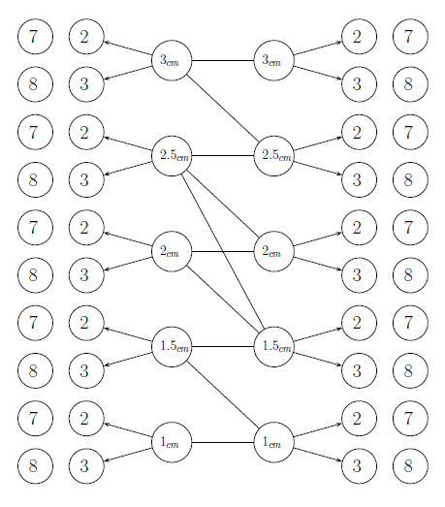
Diseño de Estímulos en el Experimento 2
10 parejas de círculos centrales
5 parejas-Señal
5 parejas-Ruido arbitrarias
4 combinaciones posibles de Niveles de Círculos Externo por pareja.
En cada pareja se incluye una figura con Sobrestimación y Subestimación.

Slide 33
Materiales y Participantes
41 estudiantes de la Facultad de Psicología
(20 y 21 en los Experimentos 1 y 2, respectivamente)
Tarea programada en Psychopy v.12
Cubículo dentro del Laboratorio 25

Slide 34
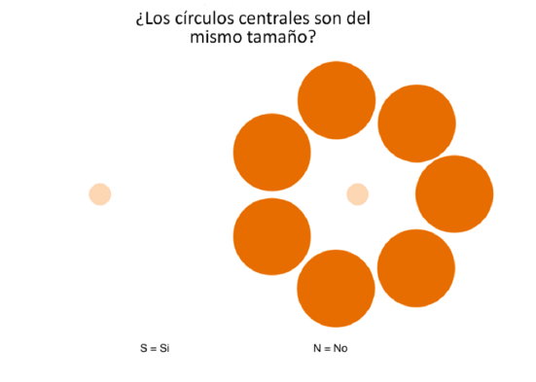
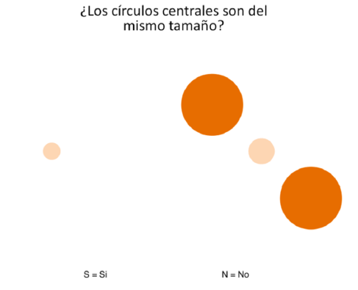
Procedimiento
1.- Tarea de detección binaria

Slide 35
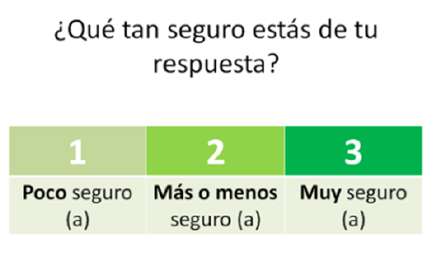
2. Tarea con Escala de Confianza

Slide 36
Resultados
por Adriana Felisa Chávez De la Peña

Slide 37
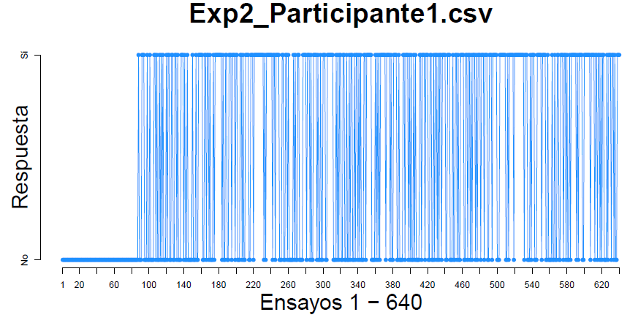
¡Datos!

Slide 38
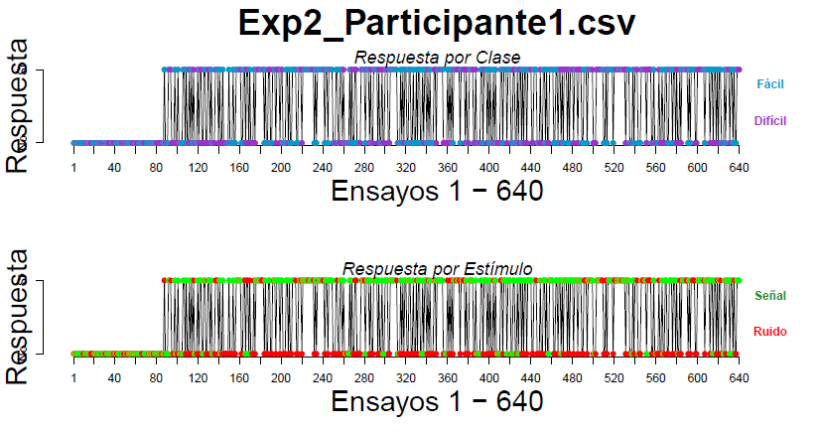
¡Datos!

Slide 39
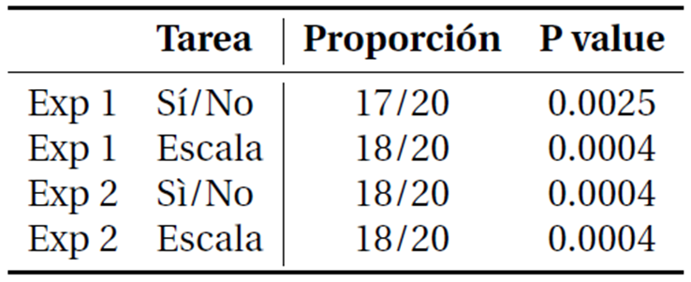
Casos encontrados

Slide 40

Análisis estadísticos
1.- Verificar que nuestro experimento sea comparable con las tareas de reconocimiento reportadas en la literatura.
d’(A) > d’(B)
2.- Comparar las Tasas de Hits y Falsas Alarmas registradas por cada clase de estímulos.
3.- Comprobar que el promedio de los puntajes de confianza registrados sean consistentes con el Efecto Espejo.

Slide 41
Análisis estadísticos
1.- Verificar que nuestro experimento sea comparable con las tareas de reconocimiento reportadas en la literatura.
d’(A) > d’(B)
2.- Comparar las Tasas de Hits y Falsas Alarmas registradas por cada clase de estímulos.
3.- Comprobar que el promedio de los puntajes de confianza registrados sean consistentes con el Efecto Espejo.

Slide 42
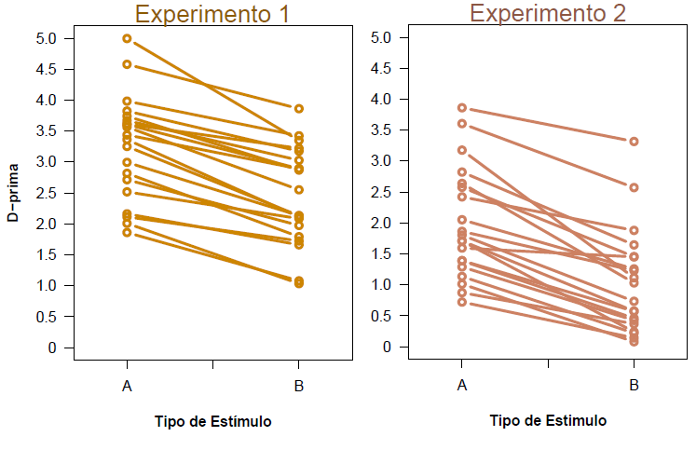
.

Slide 43
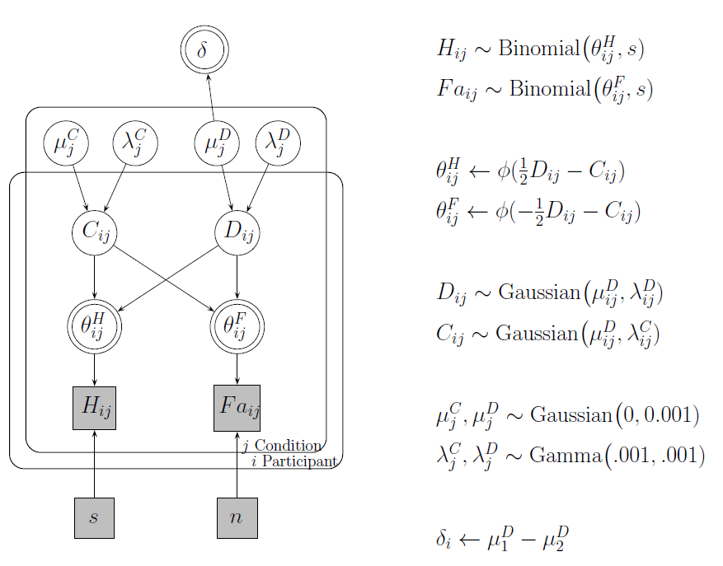

Slide 44
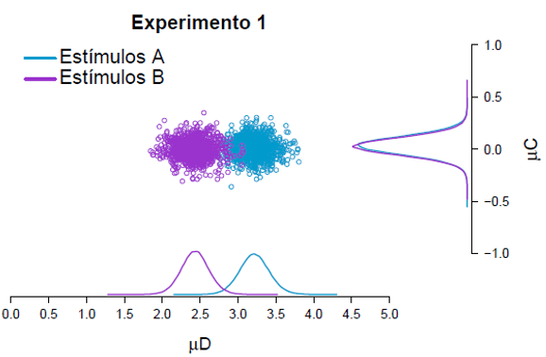
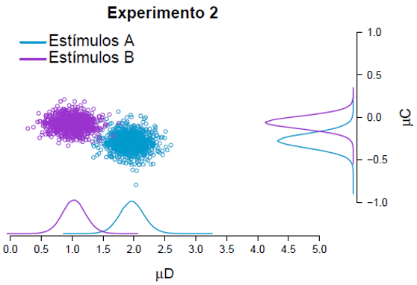

Slide 45
Análisis estadísticos
1.- Verificar que nuestro experimento sea comparable con las tareas de reconocimiento reportadas en la literatura.
d’(A) > d’(B)
2.- Comparar las Tasas de Hits y Falsas Alarmas registradas por cada clase de estímulos.
3.- Comprobar que el promedio de los puntajes de confianza registrados sean consistentes con el Efecto Espejo.

Slide 46
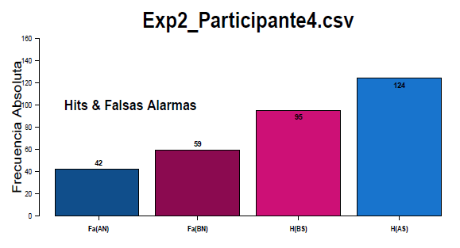
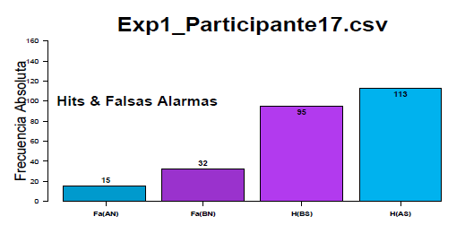
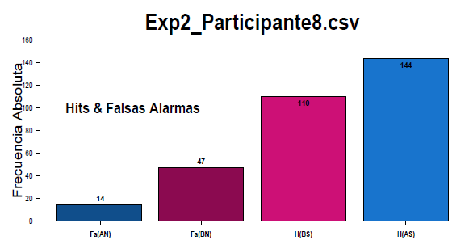
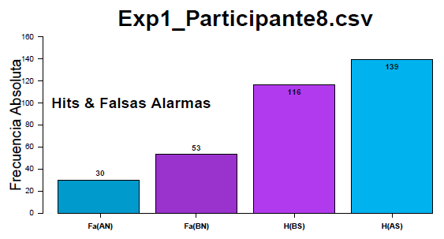

Slide 47
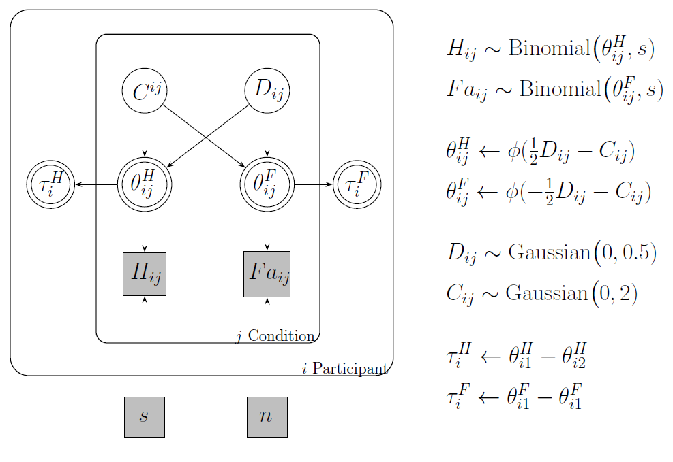

Slide 48
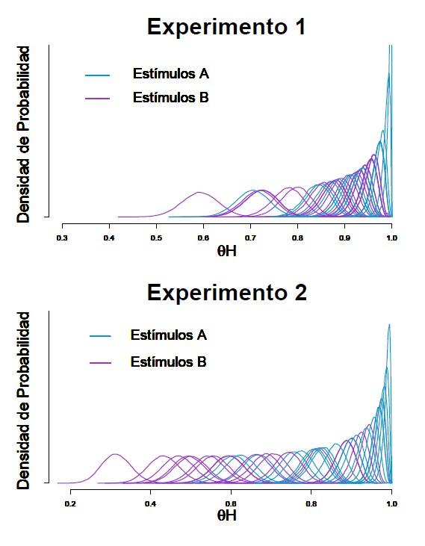
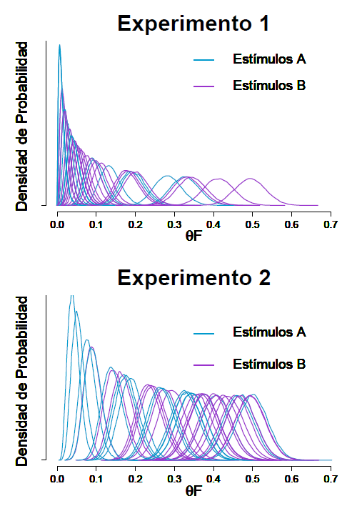

Slide 49
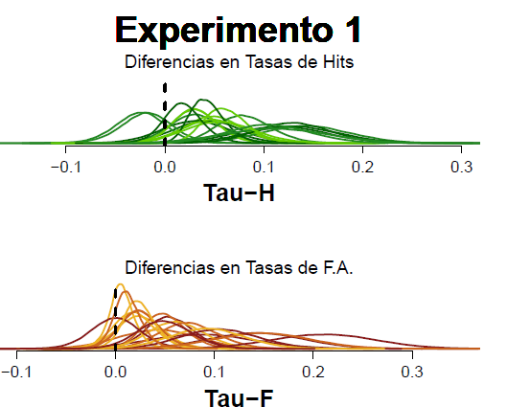
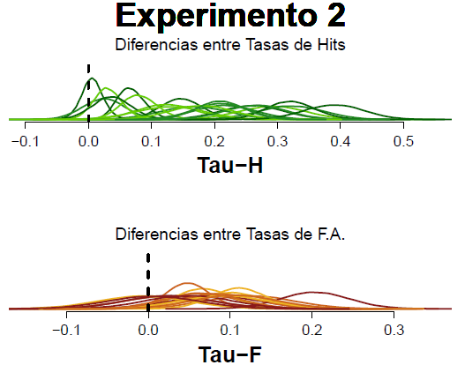

Slide 50
Análisis estadísticos
1.- Verificar que nuestro experimento sea comparable con las tareas de reconocimiento reportadas en la literatura.
d’(A) > d’(B)
2.- Comparar las Tasas de Hits y Falsas Alarmas registradas por cada clase de estímulos.
3.- Comprobar que el promedio de los puntajes de confianza registrados sean consistentes con el Efecto Espejo.

Slide 51
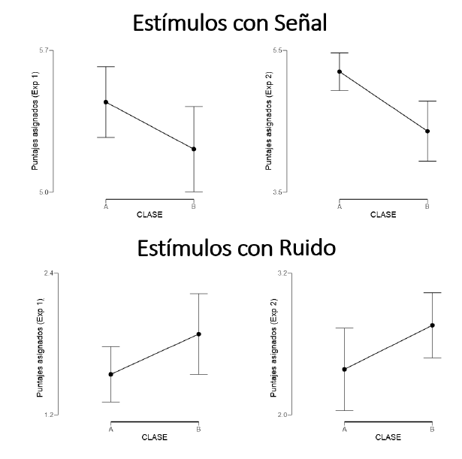

Slide 52
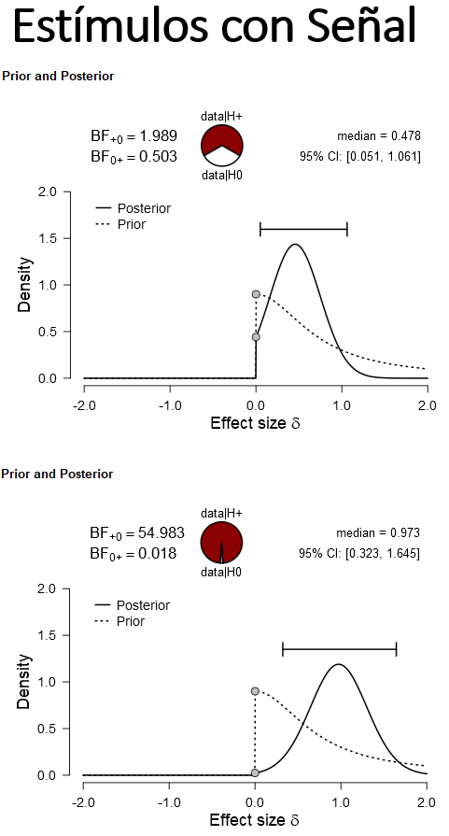
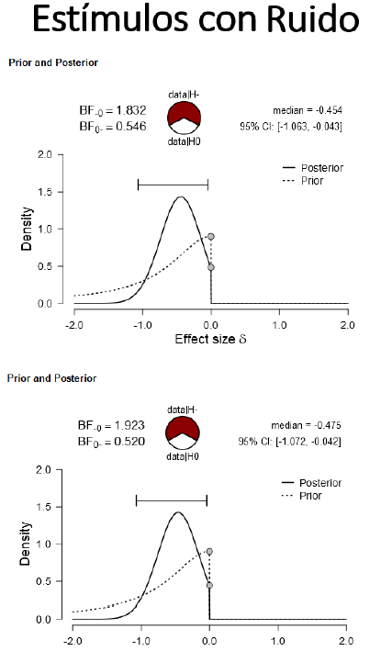

Slide 53
Discusión

Slide 54


En estudios de Memoria de Reconocimiento donde el desempeño de los participantes se compara entre dos clases:
Consistentemente se ha encontrado que las diferencias en d’ entre las clases de estímulos se reflejan tanto en la precisión con que se detectan las señales, como en la identificación del ruido

Slide 55
En estudios de Memoria de Reconocimiento donde el desempeño de los participantes se compara entre dos clases:
Consistentemente se ha encontrado que las diferencias en d’ entre las clases de estímulos se reflejan tanto en la precisión con que se detectan las señales, como en la identificación del ruido
Aciertos (A)
Aciertos (B)
Errores (A)
Errores (B)

Slide 56
:
Hits (A)
Hits (B)
Falsas Alarmas (A)
Falsas Alarmas (B)

Slide 57
:
Hits (A)
Hits (B)
Falsas Alarmas (A)
Falsas Alarmas (B)

Slide 58
Explicaciones como la propuesta por la TA/V dependen de la interacción que tiene el sujeto con los estímulos en la fase de estudio.
Nuestra tarea, no tenía fase de estudio ni ningún proceso mnémico y encontramos las mismas diferencias en las respuestas de los participantes.
¿Es el Efecto Espejo un reflejo de los procesos involucrados en memoria o un artefacto de la aplicación de la SDT clásica?
¿Qué distingue los modelos bayesianos de SDT de la teoría clásica?

Slide 59
Explicaciones como la propuesta por la TA/V dependen de la interacción que tiene el sujeto con los estímulos en la fase de estudio.
Nuestra tarea, no tenía fase de estudio ni ningún proceso mnémico y encontramos las mismas diferencias en las respuestas de los participantes.
¿Es el Efecto Espejo un reflejo de los procesos involucrados en memoria o un artefacto de la aplicación de la SDT clásica?
¿Qué distingue los modelos bayesianos de SDT de la teoría clásica?

Slide 60
Explicaciones como la propuesta por la TA/V dependen de la interacción que tiene el sujeto con los estímulos en la fase de estudio.
Nuestra tarea, no tenía fase de estudio ni ningún proceso mnémico y encontramos las mismas diferencias en las respuestas de los participantes.
¿Es el Efecto Espejo un reflejo de los procesos involucrados en memoria o un artefacto de la aplicación de la SDT clásica?
¿Qué distingue los modelos bayesianos de SDT de la teoría clásica?

Slide 61
Explicaciones como la propuesta por la TA/V dependen de la interacción que tiene el sujeto con los estímulos en la fase de estudio.
Nuestra tarea, no tenía fase de estudio ni ningún proceso mnémico y encontramos las mismas diferencias en las respuestas de los participantes.
¿Es el Efecto Espejo un reflejo de los procesos involucrados en memoria o un artefacto de la aplicación de la SDT clásica?
¿Qué distingue los modelos bayesianos de SDT de la teoría clásica?

Slide 62
Explicaciones como la propuesta por la TA/V dependen de la interacción que tiene el sujeto con los estímulos en la fase de estudio.
Nuestra tarea, no tenía fase de estudio ni ningún proceso mnémico y encontramos las mismas diferencias en las respuestas de los participantes.
¿Es el Efecto Espejo un reflejo de los procesos involucrados en memoria o un artefacto de la aplicación de la SDT clásica?
¿Qué distingue los modelos bayesianos de SDT de la teoría clásica?

Slide 63
Conclusiones
por Adriana Felisa Chávez De la Peña

Slide 64
Los resultados encontrados pueden ser interpretados en dos direcciones:
Primero, como evidencia de que el Efecto Espejo no es un fenómeno exclusivo de la Memoria de Reconocimiento sino de la aplicación de la Teoría de Detección de Señales al estudio de tareas con más de un nivel de d’.

Slide 65
Los resultados encontrados pueden ser interpretados en dos direcciones:
Segundo, como un precedente empírico de las ventajas que tiene la aplicación de métodos bayesianos en el estudio de fenómenos donde se asuma una estructura probabilística.

Slide 66
¡Muchas gracias por su atención!
Adriana Felisa Chávez De la Peña
adrifelcha@gmail.com
Con apoyo de los proyectos PAPIIT IN307214 y PAPIME IE310016

Slide 67
Material Extra
por Adriana Felisa Chávez De la Peña

Slide 68
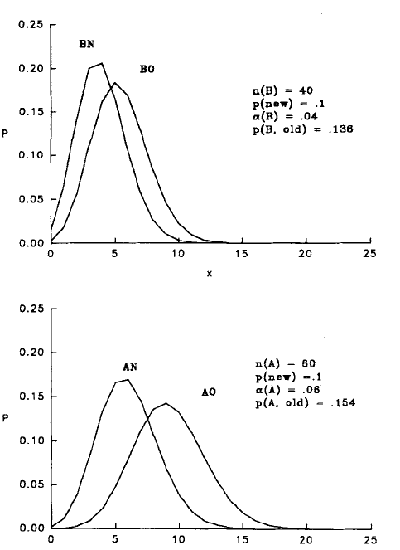

Teoría de Atención Verosimilitud
N rasgos
p(new) marcados
n(i) elementos muestreados
alpha(i) tasa de muestreo
Tasa de marcaje:
El número de items marcados es el resultado de un proceso binomial donde

Slide 69
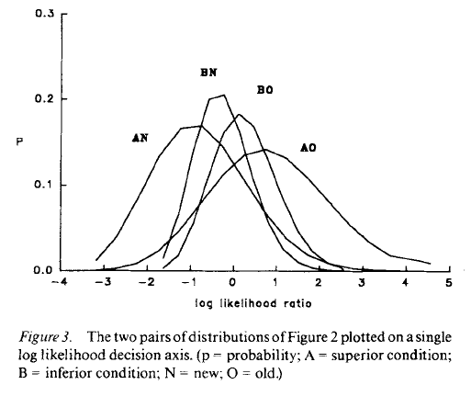

Slide 70
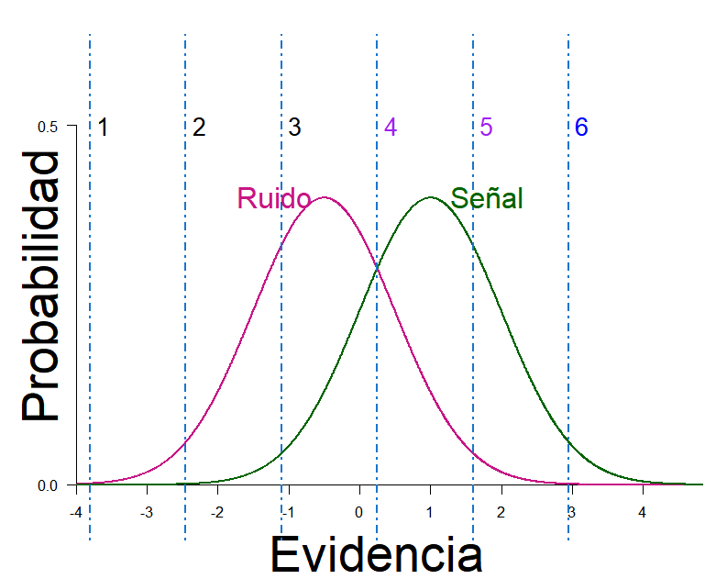
¿Los círculos centrales son del mismo tamaño?
No
Sí

Slide 71
1. Making sure d’(A) > d’(B)
In order to make our results comparable to what has been reported on the literature of the Mirror Effect withing Recognition Memory, we have to be able to guarantee that our two clases of stimuli are indeed different in terms of how “difficult” they are.

Slide 72
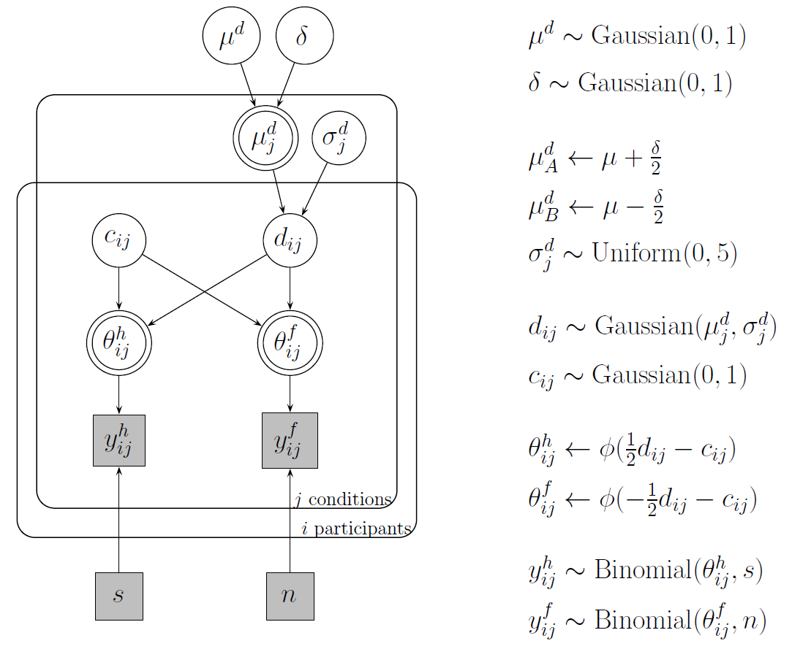

Slide 73
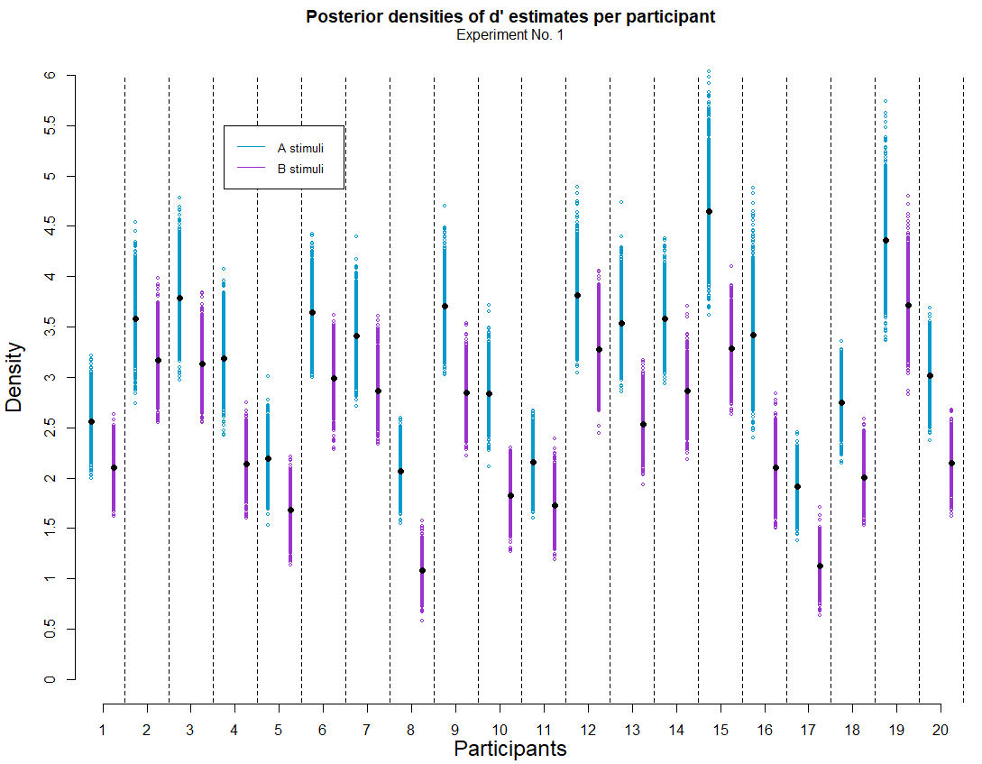
Plot 1
What’s important about this plot?
For all participants, d’ estimates are greater for A class stimuli than for B class.
Notes:
PS: Alex suggested me to use this kind of plot and I really liked it.

Slide 74
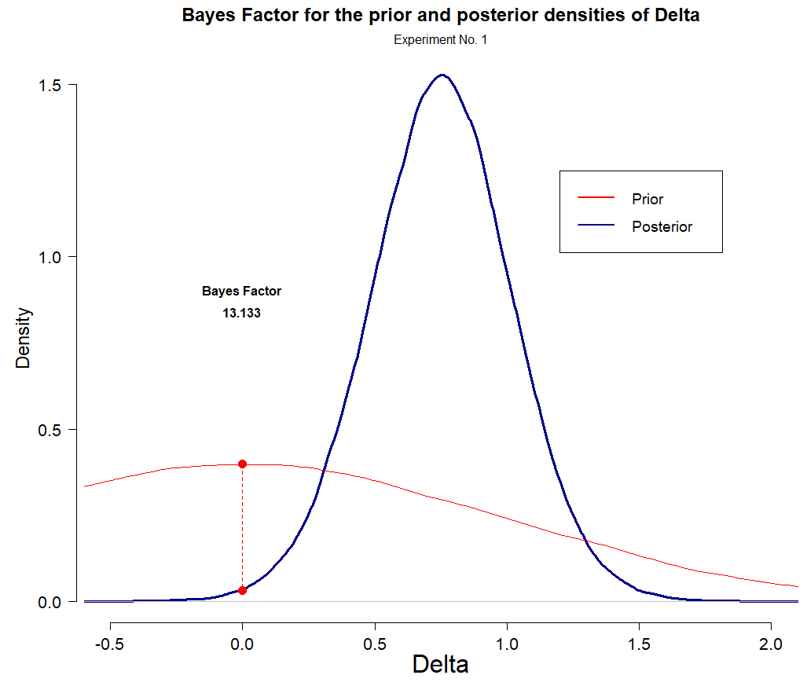
Plot 2
What’s important about this plot?
According to the Bayes Factor, the posterior estimates suggest that it’s 13 times lees likely that the difference between d’ across each class of stimuli is 0, than/from what had been stated on the prior.
Notes:
PS: Alex suggested me to use this kind of plot and I really liked it.

Slide 75
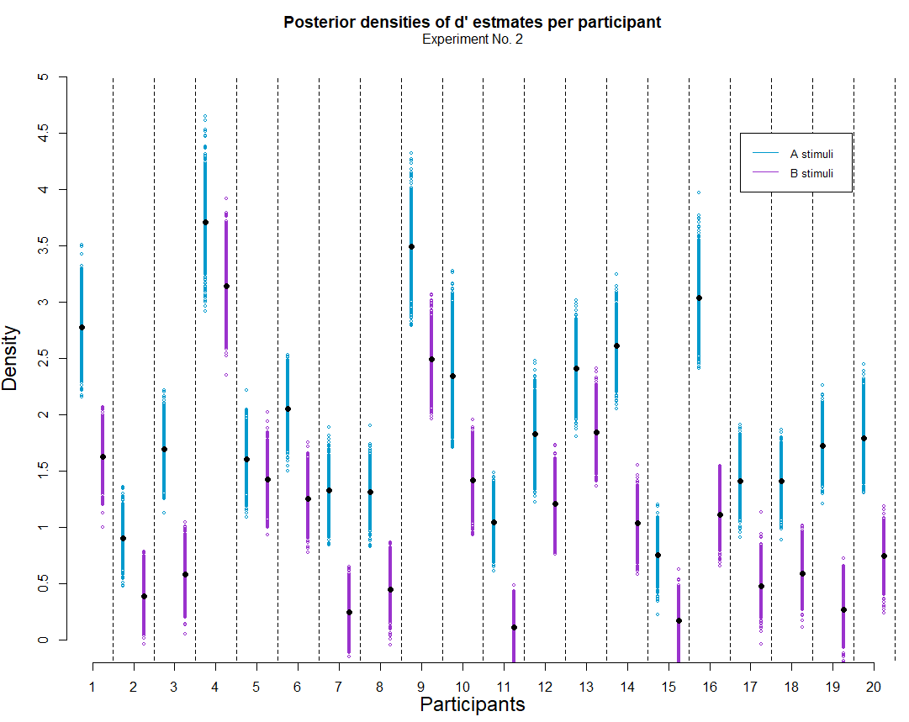
Plot 1
Same things happen in Experiment 2
For all participants, d’ estimates are greater for A class stimuli than for B class.
Notes:
PS: Alex suggested me to use this kind of plot and I really liked it.

Slide 76
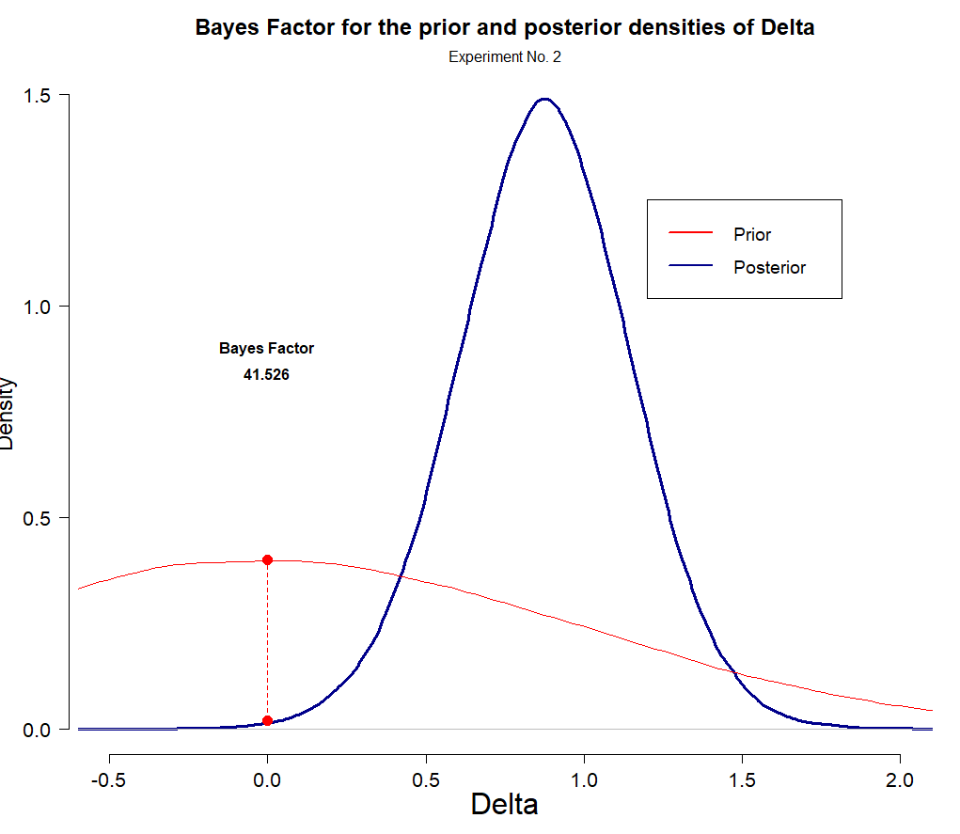
Plot 2
According to the Bayes Factor, the posterior estimates suggest that it’s 41.5 times lees likely that the difference between d’ across each class of stimuli is 0, than/from what had been stated on the prior.

Slide 77
2. Contaminant Bayesian modeling
PENDING
In order to make our results comparable to what has been reported on the literatura of the Mirror Effect withing Recognition Memory, we have to be able to guarantee that our two clases of stimuli are indeed different in terms of how “difficult” they are.

Slide 78
2.1 A “simple” contaminant model
PENDING
A mixture model based on a

Slide 79
2.1 A “cognitive” contaminant model
PENDING
A Mixture Model

Slide 80
3. Looking for the Mirror Effect
Comparing the Hit and F.A. rates across clases of stimuli to see if we can find the same pattern as the one reported in the literatura under the name of “the Mirror Effect”
FA(A) < FA(B) < H(B) < H(A)

Slide 81
3.1 Comparing binomial response rates

Slide 82
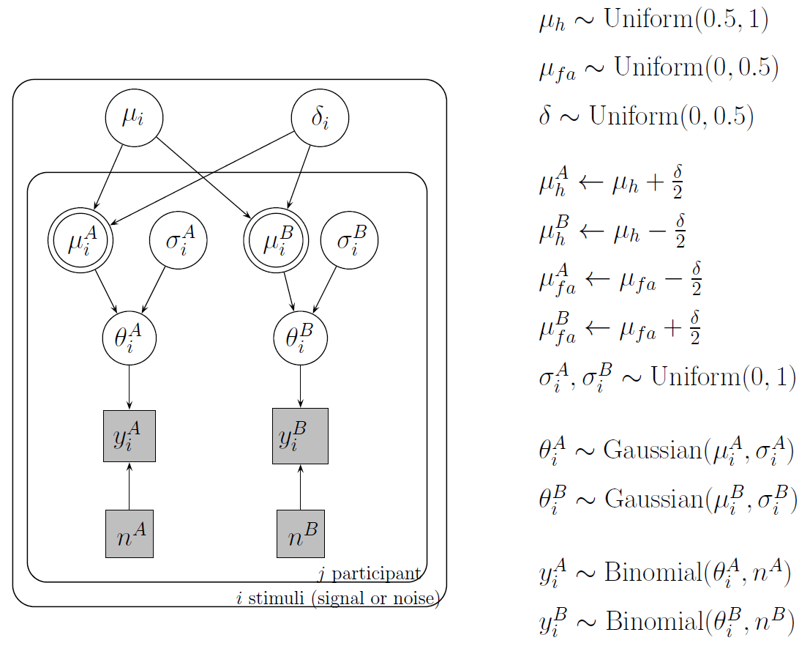

Slide 83
3.2 Comparing Hit rates and F.A. rates in the context of a Bayesian cognitive model
Using a Bayesian cognitive SDT model to look through the differences observed between the Hit and F.A. rates across clases of stimuli

Slide 84
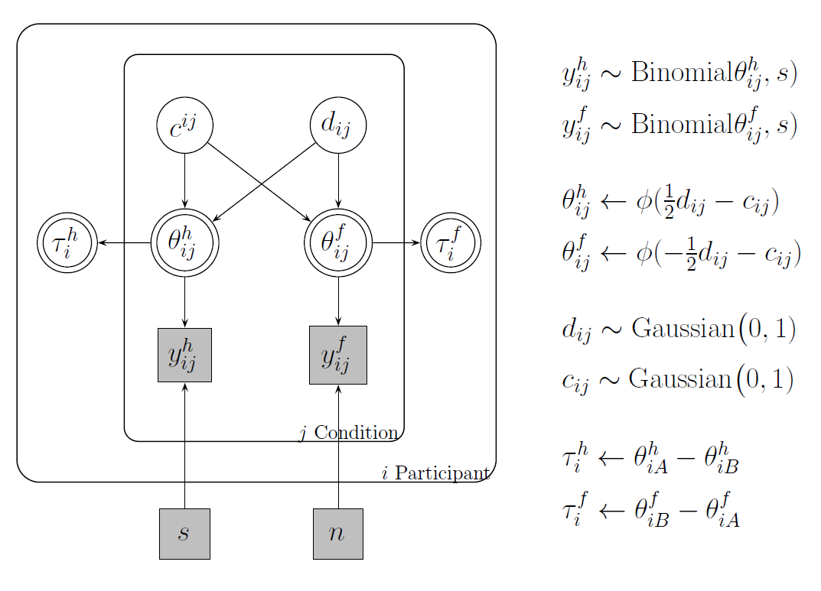

Slide 85

Plot 1
Based on the individual Tau-H and Tau-F posterior distributions being shown, it’s clear that there’s a lot of variability (even if “at first glance” one might be tempted to say that the majority of the posterior density lies to the right side of the “0 differences between classes” point).

Slide 86

Plot 1
For Experiment 2, you can see that the estimates for the differences between the Hit Rates has clearly increased, at the same time that the estimates made for the differences between the FA rates seem to be a Little bit more clustered around 0.

Slide 87


Given that this particular model was constructed so that both Taus are deterministically estimated, based on the indiviual estimations made for $θ_{ij}^{H}$ and $θ_{ij}^{F}$, conducting a Bayes Factor or any other density ratio measure might not seem like a straight-forward thing to do.

Slide 88

Given that this particular model was constructed so that both Taus are deterministically estimated, based on the indiviual estimations made for $θ_{ij}^{H}$ and $θ_{ij}^{F}$, conducting a Bayes Factor or any other density ratio measure might not seem like a straight-forward thing to do.
It is under this disclaimer that we conducted a Bayes Factor for every individual Tau taking as a reference the following, not stated in the model, “prior distribution”:
$$prior({Tau}_{i}^{j} \sim Normal(0,0.2)$$

Slide 89



Given that this particular model was constructed so that both Taus are deterministically estimated, based on the indiviual estimations made for $θ_{ij}^{H}$ and $θ_{ij}^{F}$, conducting a Bayes Factor or any other density ratio measure might not seem like a straight-forward thing to do.
It is under this disclaimer that we conducted a Bayes Factor for every individual Tau taking as a reference the following, not stated in the model, “prior distribution”:
$$prior({Tau}_{i}^{j} \sim Normal(0,0.1)$$

Slide 90

Plot 1
We can see that for Experiment No. 1, there are 9 participants (Golden color) who show a greater posterior desity at the 0 difference point between the Hit rates for each class of stimuli, compared to the artificial prior distribution proposed for reference.

Slide 91

Plot 1
We can see that for Experiment No. 1, there are 9 participants (Golden color) who show a greater posterior desity at the 0 difference point between the False Alarms rates for each class of stimuli, compared to the artificial prior distribution proposed for reference.

Slide 92

Plot 2
We can see that for Experiment No. 1, all participants had a greater posterior density at their mean value than the prior at this very same point.
I have doubts on whether or not this makes sense, please see the next slide for the details…

Slide 93
Plot 2
We can see that for Experiment No. 1, all participants had a greater posterior density at their mean value than the prior at this very same point.
Does this comparison even make sense? I mean, it’s pretty clear that no matter what the posterior distribution looks like… its mean is always going to have a greater density than the artificial prior

Slide 94

Plot 2
Same thing happens for the differences between the False Alarm rates from each class of stimuli and its Bayes Factor.
Same question as before, of course…

Slide 95

Plot 1
We can see that for Experiment No. 2, there are 4 participants who show a greater posterior density at the point of “0 differences” between the Hit rates of each class of stimuli, compared to the artificial prior.

Slide 96

Plot 1
We can see that for Experiment No. 2, there are 7 participants who show a greater posterior density at the point of “0 differences” between the False Alarms rates of each class of stimuli, compared to the artificial prior.

Slide 97

Plot 2
Once again, for the differences between the Hit rates at Experiment No. 2 when we measure the Bayes Factor between the artificial prior and the posterior distributions at the mean value of the posterior, all participants show a greater posterior density tan the prior.
Same question as before, of course…

Slide 98

Plot 2
Once again, for the differences between the False Alarms rates at Experiment No. 2 when we measure the Bayes Factor between the artificial prior and the posterior distributions at the mean value of the posterior, all participants show a greater posterior density tan the prior.
Same question as before, of course…

Slide 99
Some sort of conclusion from the past section
Many of the main findings/empirical phenomena reported within Psychology tend to do it in terms of the “mean performance” of all participants.
It is interesting to note that when we conducted a step-by-step replication of the statistical tests that had been reported within the Recognition Memory literature focused on studying the Mirror Effect (t-test with an arcsine comparison of the response rates), we also find “evidence for the Mirror Effect” in our merely perceptual task, (which was itself a very interesting finding in terms of what it suggest about the validity of the models and theories developed to account for the Mirror Effect as a Recognition Memory phenomenom).
However, the presented variation of a Bayesian SDT cognitive model seems to be suggesting that the Mirror Effect could be a phenomena that holds for the “whole group” analysis, but not the individual level.

Slide 100
The present study could serve as a clear reference of the advantages that Bayesian Cognitive modeling has in terms of the general conclusions that can arise from its application, given the great power it has shown to deal with the individual data.
(I’m trying to stay conservative and not take it too far… but this is the general direction that the conclusions arised from this first part would have)

Slide 101
3. Bayesian hierarchical cognitive modeling of our data
Ok, we already know what’s happening in terms of our d’, but, is there any good reason not to look into c estimates as well?

Slide 102


Slide 103

Plot 1
It is interesting to note that for Experiment No. 1, yes, some differences are found in terms of the mean d’ estimations for each class of stimuli, but this doesn’t happen for C, which according to the proposed hierarchical model could be described by the same mean value for both classes of stimuli.

Slide 104

Plot 1
Even more interesting should be the fact that this doesn’t hold up for Experiment No. 2, where differences between classes of stimuli are observed both for d’ and C.

Slide 105
4. Step change point modeling
PENDING
Do participants face changes in D’ or C across trials?

Slide 106
5. Testing an Unequal Variance Model
PENDING
What can be inferred from the Confidence rating data?

Slide 107
5.1 Are participants using all of the Confidence Ratings ?
PENDING

